Slide 1
2017年--14班题

Slide 2
一张CD－ROM光盘的存储容量可达( )MB。 A. 400 B. 600 C. 200 D. 400 软磁盘、硬磁盘、磁带机、光盘属于( )设备 A. 远程通信 B. 外存储器 C. 内存储器 D. 人机界面的I/O
都选B

Slide 3
1。 EPROM是指( )。 A. 读写存储器 B. 只读存储器 C. 可编程的只读存储器D. 光擦除可编程的只读存器 2。目前的计算机，从原理上讲 ( )。 A. 指令以二进制形式存放，数据以十进制形式存放 B. 指令以十进制形式存放，数据以二进制形式存放 C. 指令和数据都以二进制形式存放 D. 指令和数据都以十进制形式存放
答案 1D2C

Slide 4
1.下列说法不正确的是： A.输入，输出，存储器，数据通路和控制器是组成计算机的5个经典部件。 B.应用二进制结构是低层级软件和硬件之间的抽象接口。 C.操作系统是用户程序和硬件之间的接口。 D.处理器和存储系统会影响程序性能，因为它们决定了指令的执行速度 解析： B不正确。指令集体系结构是低层级软件和硬件之间的抽象接口。

Slide 5
2.若有两个基准测试程序P1和P2在机器M1和M2上运行，假定M1和M2的时钟频率各是800MHz 和1.2GHz，下列说法正确的是 A.对于执行程序P1，M1比M2快一倍；对于执行程序P2，M2比M1快一倍。 B.从执行速度看，对于P1，M1比M2快0.5倍 C.从执行速度看，对于P2，M1比M2快0.43倍 D.在M1上和M2上分别执行P1时的平均时钟周期数CPI不同 解析： A不对。看执行时间可以知道，对于P1，M2比M1快一倍；对于P2，M1比M2快一倍 B不对C对。1s=1000ms。MIPS=指令数/执行时间×10M 对于M1，P1的速度为：200/10=20MIPS；P2为3/0.003=100MIPS。 对于M2，P1的速度为：150/5=30MIPS；P2为4.2/0.006=70MIPS。 从执行速度来看，对于P1，因为30/20=1.5倍，所以M2比M1快0.5倍。 从执行速度来看，对于P2，因为100/70=1.43倍，所以M1比M2快0.43倍 D不对。平均CPI=总CPU时钟周期数/指令数。CPU时间=时钟频率×一个程序的CPU执行时间。 在M1上执行P1时的平均时钟周期数CPI 为：10×800M/(200×10M)=40。 在M2上执行P1时的平均时钟周期数CPI 为：5×1.2G/(150×10M)=40。 是相同的

Slide 6
1.下列说法正确的是:A A.在MIPS中，只能对存放在寄存器中的数据执行算术操作 B.存储器可通过数据传输指令访问和算术逻辑运算指令访问 C.在算术逻辑运算中，使用常数必须从存储器中取出 D.MIPS中，寄存器$zero的值可以为0或1 解析: A正确 B错误，存储器只能通过数据传输指令访问 C错误，在逻辑算数运算中，addi指令包含常数 如addi $s0，$s0，4 D错误，$zero的值只能为0 2.现有一C赋值语句:A[10]=a+A[20]，其中数组A的基址存放在$t1中，a存放在$s2中，则下列汇编语言和其指令类型均正确的是:C A. lw $t0,20（$t1） I型 add $t0,$s2,$t0 R型 sw $t0,10（$t1） I型 B. lw $t0,20（$t1） R型 add $t0,$s2,$t0 I型 sw $t0,10（$t1）R型 C. lw $t0,80（$t1） I型 add $t0,$s2,$t0 R型 sw $t0,40（$t1） I型 D. lw $t0,80（$t1） R型 add $t0,$s2,$t0 I型 sw $t0,40（$t1）R型 解析:MIPS按字节编址，连续的地址相差4，所以偏移量必须乘以4;算术逻辑运算的指令为R型，存储和取数的指令为I型。

Slide 7
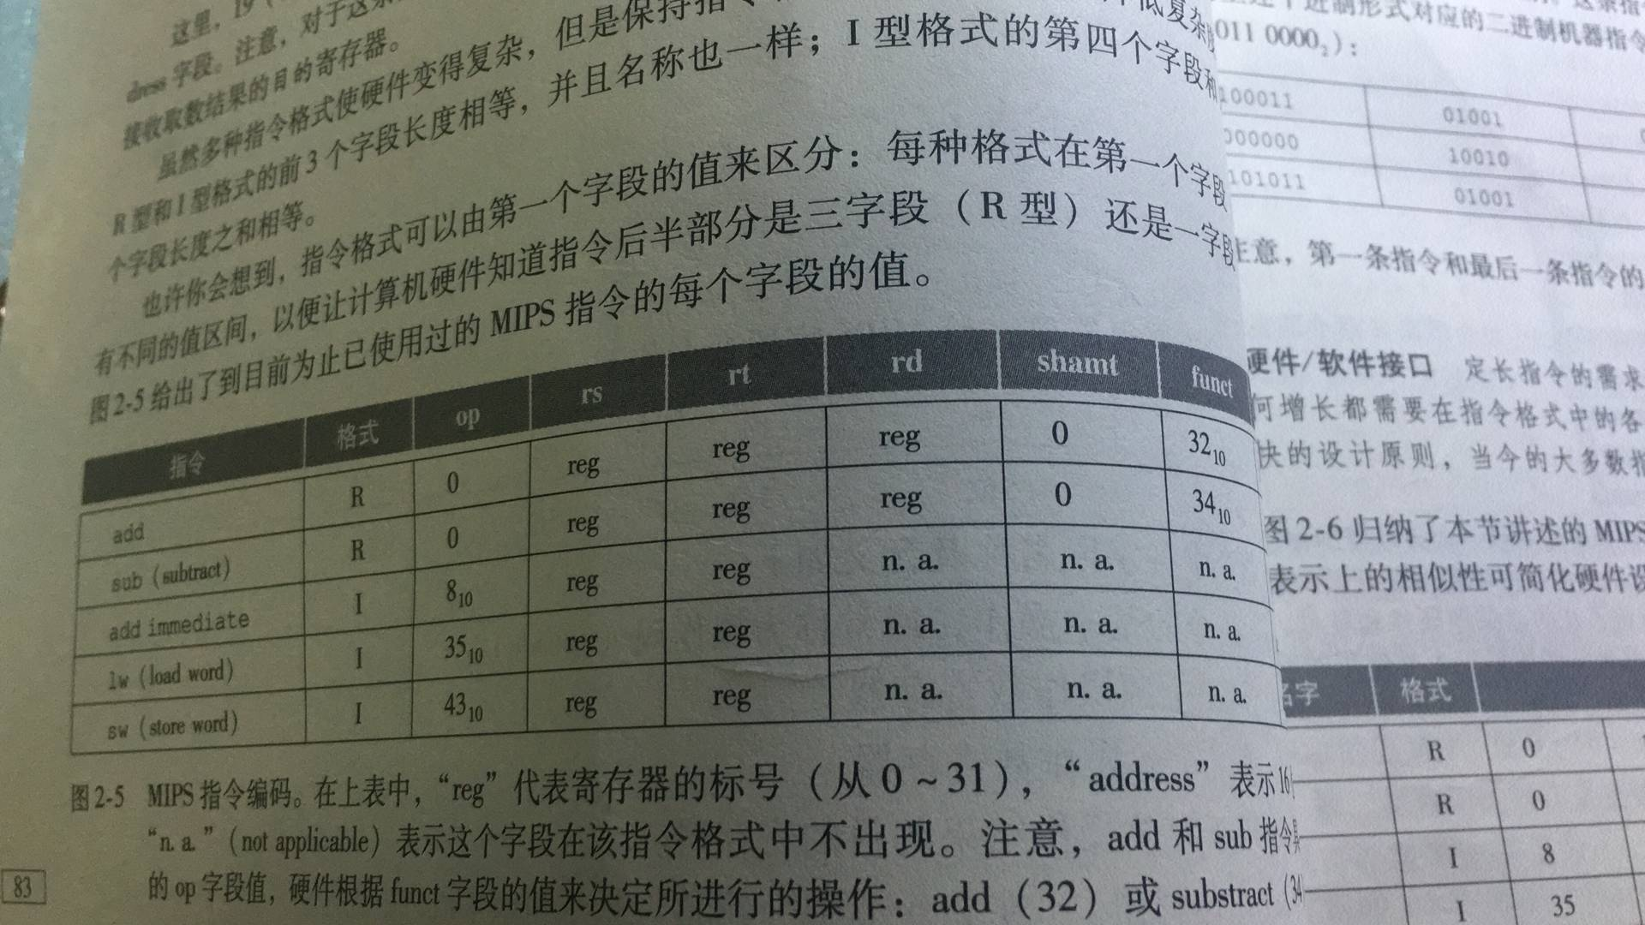
1.当前跳转指令0000 1000 0000 0000 0000 0010 0001 1111当前PC地址为0010 0000 0001 1100 1001 1101 1000 0000。请问跳转后的PC地址为（A） A.0010 0000 0000 0000 0000 1000 0111 1100。 B. 0000 0000 0000 0000 0000 1000 0111 1100 C.0010 0000 0000 0000 0000 0010 0001 1111。 D.0000 0000 0000 0000 0000 0010 0001 1111 答案，pc前四位与跳转指令后26位*4拼接是跳转后pc
2.以下哪个指令的shamt字段定为0（C ） A.addi B.lw C.add D.sw

Slide 8
1.寄存器个数__个，寄存器大小__位，字节大小__位，字大小__位。 A：2^30 8 8 32 B：16 32 8 32 C：2^30 32 4 32 D：32 32 8 32 答案 D 考察概念 2.一个数补码的OX表示为：A8，则这个数的十进制数值为： A：-88 B：2 C：-2 D：16 答案：A 十六进制A8转换为二进制补码：10101000 真值为负 二进制的补码10101000转换为原码：01011000 二进制转换为十进制：-88

Slide 9
1. 假定采用IEEE754单精度浮点数格式表示一个数45100000H，则该数的值为（B） A （+1.125）10×210 B （+1.125）10×211 C （+0.125）10×211 D （+0.125）10×210 解析： IEEE754 单精度浮点数格式为 ： 标记位s：1位（0 /1） 指数位：8位 尾数Fraction：23位
2. 十六进制45100000H表示成二进制为
(0 100 0101 0 001 0000 0000 0000 0000 0000)2
浮点数表示为：(-1)s×(1+Fraction)×2(指数－127）
符号位：0 阶码：(10001010)2－127=138－127=11
尾数：(1+0.001)2=1.125
所以 数值为 （+1.125）10×211 选B

Slide 10
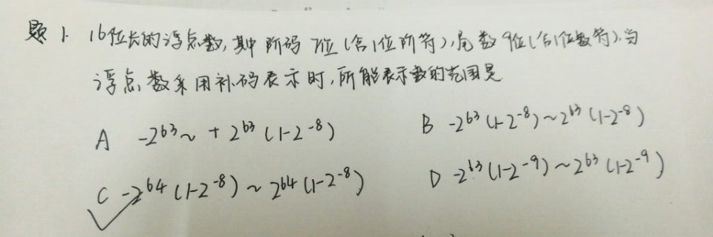
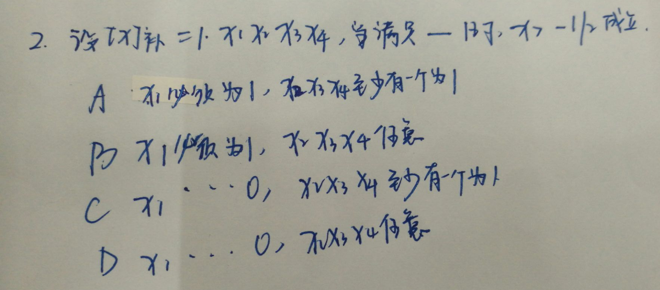

Slide 11
第三章选择题秦鸿秀 浮点加（减）法运算过程需要如下四个操作步骤，正确的加（减）法操作流程组合应该是（A） ①零操作数检查②结果规格化及舍入处理③尾数加（减）运算④对阶操作 A④③①② B①④③② C②①④③ D①③④② 解析: 浮点数的加减法，第一步，将有较小指数的数向有较大指数的数对齐，即对阶操作 第二步，将有效数相加，即尾数相加 第三步，调整和，调整相应指数，保证指数被固定带宽的指数域表示，即零操作数检查 第四部，结果经营四舍五入，达到规格化结果。即，结果规格化及舍入处理 差一道

Slide 12
1.对于abb指令来说，下面哪个是正确的？ A.对取数指令而言，MemtoReg信号线的设置无关紧要 B.RegWrite信号线指令应置0 C.该指令数据通路不会用到符号扩展 D.该指令不会出现数据冒险 2、几个小学生在讨论五级流水线的效率问题。他们做出了以下几个断言，其中哪一个是正确的？ A.允许跳转、分支、ALU指令使用比5级更少的级数将在所有情况下增加流水线的性能。 B.相对于尝试减少指令所需的时钟周期数，我们可以延长流水线的级数，虽然每条指令花费更多的时钟周期数，但时钟周期的长度变短了，这样才能提高性能。 C.当产生气泡时，流水线的数据通路将暂停工作。 D.当流水线在工作时，旁路单元一直在工作。

Slide 13
现有4级流水线分别完成取值、指令译码并取数、运算、送结果四步操作，今假设完成各步操作的时间依依依次100ns,90nss,80ns,50ns， 请问流水线的操作周期应设计为多少？ A100ns B90ns C80ns D50ns 选A 因为A最长 因为时钟周期必须满足最慢的指令

Slide 14
16字节的cache块中可以存放多少32位的整数（ ） A 16*32 B 4 C 16 D 32 答案：B cache大小为128个块，块的大小为16字节，标记域大小为（） A 32 B 21 C 16 D 8答案:B

Slide 15
1.CPU把数据写入cache的同时，也写入内存，这种方式是（A）. A.写直达法 B.写回法 C.写缓冲 D.写硬盘 解析：A. 写直达总是同时更新cache和下一存储层次，以保持二者一致性。 B.写回：当发生写回操作时，新值仅仅被写入cache块中，只有当修改过的块被替换时才写到较低层存储结构中。 C.写缓冲：写缓冲是一个保存等待写入主存数据的缓冲队列。当一个数据在等待被写入主存时，把数据写入cache和写缓冲，而不是cache和内存。 D.写硬盘：写硬盘是指吧内存里的数据写入到硬盘里面保存起来。

Slide 16
讲述高级语言（例如C）编写的程序转化为能够直接在计算机处理器上执行的表示的步骤。 高级语言程序（例如C语言）被编译成汇编语言程序（MIPS指令集），然后汇编成二进制机器语言程序（MIPS指令集）

Slide 17
1.DRAM存储器为什么要刷新？有哪几种常用的刷新办法？ DRAM存储器采用电容存放信息，由于电容漏电，保存信息经过一段时间会丢失，故用刷新保证信息不丢失。 常用的刷新办法有集中式刷新和分布式刷新。

Slide 18
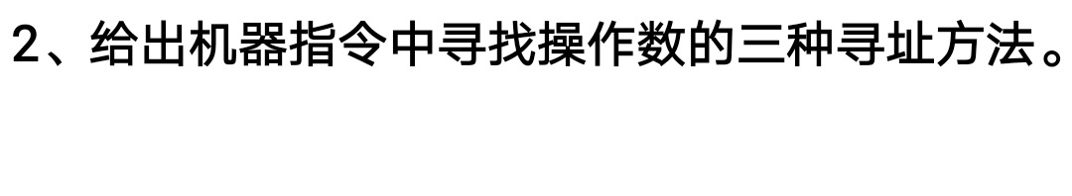
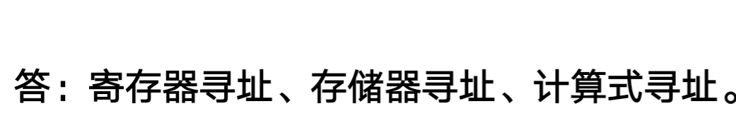

Slide 19
写出下列各数的原码、反码、补码、移码表示（用8位二进制数）。其中MSB是最高位（又是符号位），LSB是最低位。如果是小数，小数点在MSB之后 ；如果是整数，小数点在LSB之后。 (1) –35/64 (2) 23/128 (3) –127 (4) 用小数表示-1 (5) 用整数表示-1 (10.0)

Slide 20
介绍流水线冒险 第一种是结构冒险，即硬件不支持多条指令在同一时钟周期执行 第二种 数据冒险 发生在由于一条指令必须等待另一条指令的完成而造成流水线暂停的情况下 第三种叫控制冒险 这种冒险会在下面的情况下出现，决策依赖于一条指令的结果，而其他指令正在执行中

Slide 21
当遇到什么情况时，流水线会受阻,举例说明 流水线受阻一般有三种情况 (1)在指令重叠执行过程中，硬件资源满足不了指令重叠执行的要求，发生资源冲突。如在同一时间，几条重叠执行的指令分别要取指令、取操作数和存结果，都需要访存，就会发生访存冲突 (2)在程序的相邻指令之间出现了某种关联，如当一条指令需要用到前面指令的执行结果，而这些指令均在流水线中重叠执行，就会引起数据相关 (3)当流水线遇到分支指令时，如一条指令要等前一条(或几条)指令作出转移方向的决定后，才能进入流水线时，便发生控制相关。

Slide 22
请写出MIPS处理TLB缺失的方式： MIPS中通常通过软件方式处理，如下： 1.当页在主存中时，只需要创建缺失的TLB表项，然后重新执行引起TLB缺失的那条指令，这时就会得到TLB命中； 2.页不在主存中，将会发生缺页异常，需要将控制权交给操作系统然后恢复执行被中断的进程。

Slide 23
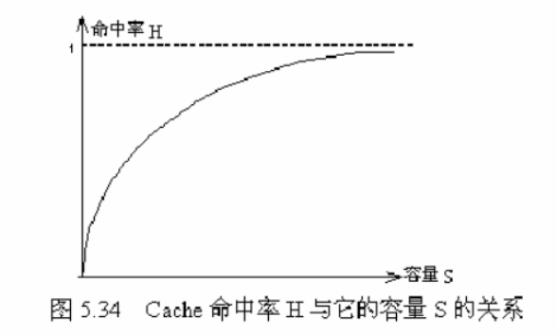
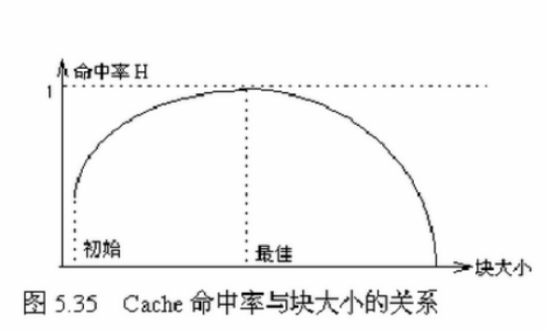
Cache的命中率与哪些因素有关？为什么？ 命中率与cache的容量、组的大小（路数大小）、块的大小、程序的行为等很多因素有关，在此只讨论前三者。 容量因素： cache容量越大，能存储的信息越多，相应的命中率也会提升；在Cache容量比较小的时候，命中率的提高得非常快，随着Cache容量的增加，命中率提高的速度逐渐降低。当Cache容量增加到无穷大时，命中率可望达到100％，但是，这在实际上是做不到的。
间是采用直接映象方式的，只有组内采用全相联映象方式。当分组的数目增加时，主存中的某一块可以映象到Cache中的块数就将减少，从而导致命中率下降。 块的大小因素： 在采用组相联映象方式的Cache中，当Cache的容量一定时，块的大小对命中率的影响非常敏感。开始时，块大小很小，例如只有一个存储单元，这时的命中率H很低。随着块大小的增加，由于程序的空间局部性起作用，同一块中数据的利用率比较高，因此，Cache的命中率增加。这种增加趋势在某一个最佳块大小处达到最大值。在这一点以后，命中率随着块大小的增加反而减小。实际上，当块大小非常大时，进入Cache中的许多数据可能根本用不上。而且，随着块大小的增加，程序时间局部性的作用就会逐渐减弱。最后，当块大小等于整个Cache的容量时，，命中率将趋近于零。
组的大小因素： 组是在组相联中提及的。当Cache的容量一定时，在采用组相联映象和变换方式的Cache中，分组的数目对于Cache命中率的影响是很明显的。随着组数的增加，Cache的命中率要降低。原因是由于在组相联映象方式中，组

Slide 24
假定某计算机1和计算机2以不同的方式实现了相同的指令集,该指令集中共有A、B、C、D四类指令，它们在程序中所占比例分别为40%、20%、20%、20%，机器1和机器2的时钟周期为3GHZ和3.5GHZ，各类指令在两机器上的CPI如表1.5所示。
 | A | B | C | D
CPI1 | 2 | 3 | 4 | 5
CPI2 | 2 | 2 | 3 | 4
（1）求两机器的平均CPI各为多少？ （2）各自执行1*10^9条指令的时间及其性能比。如果基准程序的指令数增加10%，平均CPI增加5%，求CPU时间增加了多少。 （3）在指令数保持不变的前提下，如果要将平均CPI降低15%，CPU时间减少20%，求时钟频率（计算机1）。 （4）如果只减少A指令时间，总时间是否能减少20%，如果能，计算A指令减少后的CPI（计算机1）。 （5）时钟频率最高的机器一定拥有最高的性能吗？判断并说明原因。

Slide 25
某计算机字长为16位，内存容量为64k字，采用单字长度单地址指令，共有70条指令，若有直接寻址，间接寻址，变址地址，相对寻址四种寻址方式，试设计其指令格式，并指出每种寻址方式的有效地址及访问范围。 解：
70条指令需占用操作码字段（op）7位，寻址模式位（M）2位，形式地址（D）7位。 寻址模式M定义如下：
X=00，直接寻址，有效地址E=D（128单元）
X=01，间接寻址，D=操作数EA=（A）（64k）
X=10，变址寻址，有效地址E=（R）+D（64K）
X=11，相对寻址，有效地址E=（PC）+D（64K）

Slide 26
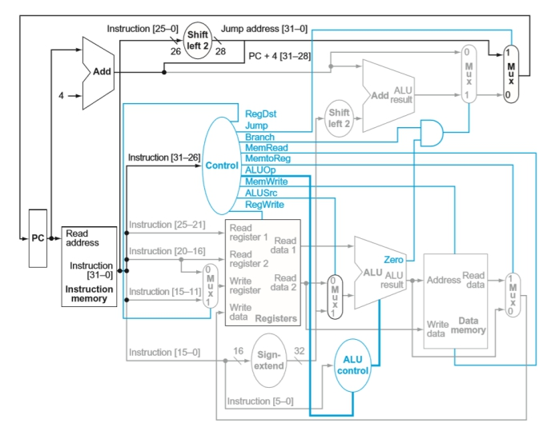
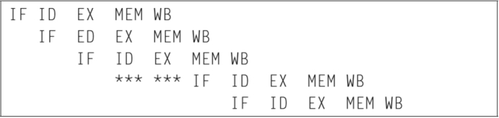

答案: 1. SW R16,0(R6) LW R16,8(R6) BEQ R5,R4,Lbl ADD R5,R1,R4 SLT R5,R15,R4 2.1从指令存储器取指，PC自增
2从寄存器堆读出寄存器r6的值
3ALU将从寄存器堆读出的值与符号扩张后的指令低16位的值相加
4将ALU的结果作为数据存储器的地址
5存储单元的数据写入寄存器堆，目标寄存器由指令的20:16位指出
3. EX/MEM.RegisterRd = ID/EX.RegisterRs EX/MEM.RegisterRd = ID/EX.RegisterRt MEM/WB.RegisterRd = ID/EX.RegisterRs MEM/WB.RegisterRd = ID/EX.RegisterRt 4.
1.1p[0] = q; 2q = p[2]; 3if (i < j) 4{ 5 i = a + j; 6 if (c < j) 7 i = 1; 8 else 9 i = 0; 10}
将这段C代码翻译成MIPS代码（要求使用slt命令）。这种翻译必须是直接的，不允许对代码进行重新排序以达到更好的性能。
2.请参照上图，简述第二行代码所对应的MIPS指令的执行过程。
3.请写出流水线数据冒险的4个条件。
4.根据MIPS代码画出该指令序列的流水线执行图。
5.假设在分支时进行阻塞且没有使用延迟时间槽，那么在ID级确定分支方向相对于在EX级确定分支方向的加速比是多少？
5.

Slide 27
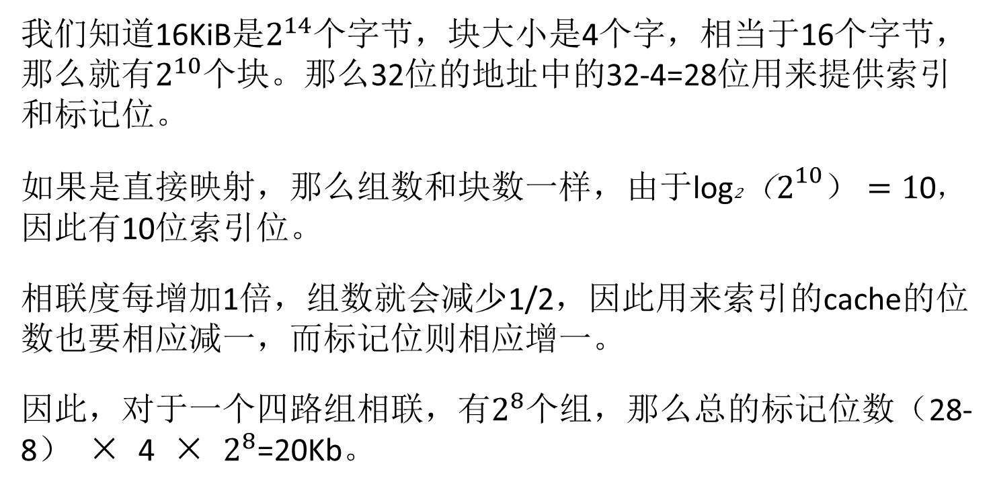
一个cache中有16KiB的数据，块的大小为4个字，地址为32位。
（1）请计算在四路组相联中，cache的总的标记位数。
我们知道16KiB是$2^{14}个$字节，块大小是4个字，相当于16个字节，那么就有$2^{10}$个块。那么32位的地址中的32-4=28位用来提供索引和标记位。
如果是直接映射，那么组数和块数一样，由于log2（$2^{10}）=1$0，因此有10位索引位。
相联度每增加1倍，组数就会减少1/2，因此用来索引的cache的位数也要相应减一，而标记位则相应增一。
因此，对于一个四路组相联，有$2^{8}$个组，那么总的标记位数（28-8） × 4 × $2^{8}$=20Kb。

Slide 28
（2）假设I-cache 缺失率 = 2%，D-cache 缺失率 = 4%，主存访问时间 = 100 个时钟周期，处理器的 CPI = 1，Load & stores 占全部指令的 36%，请计算理性状态的CPU性能比实际CPU的性能快了多少倍？若为了提升CPU性能，增加一个二级cache，命中或缺失访问的时间=5个时钟周期，而且容量大到必须访问主存的缺失率减少到0.5%，这时处理器的速率提高到多少？
每条指令的缺失周期
I-cache: 0.02 × 100 = 2
D-cache: 0.36 × 0.04 × 100 = 1.44
实际 CPI = 1 + 2 + 1.44 = 4.44
理想状态 CPU 快了 4.44/1 =4.44 倍
一级cache在二级cache命中时缺失
代价 = 5个时钟周期
一级cache在二级cache缺失时缺失
代价=0.005×100=0.5个时钟周期
总的CPI= 1+0.02×5+ 0.36×0.04×5+ 0.5= 1.672
性能比 = 4.44/1.672 = 2.66

Slide 29
（3）某页表虚拟地址为32位，页大小为4KiB，页表每一项为4字节，求总的页表容量？
解：
页表项数 项
故页表容量为
精解：
页大小为4KiB = 字节
因此，32位虚拟地址可以表示 项页表
而每一项页表为4字节 = 字节
故页表容量为

